Slide 1
Nastavna tema/cjelina: EUROPA NA VRHUNCU MOĆI: MODERNE DRŽAVE, DRUŠTVO I KULTURA U DRUGOJ POLOVICI 19. STOLJEĆA
Europa u doba imperijalizma

Slide 2
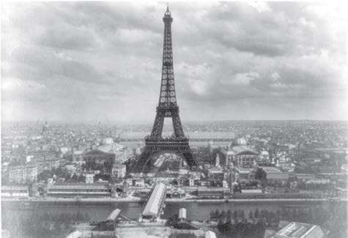
Eiffelov toranj u Parizu. Izgrađen je za svjetsku gospodarsku izložbu 1889. godine te je ubrzo postao simbol modernog Pariza.

Slide 3
Doba imperijalizma
Posljednja četvrtina 19. i prve godine 20. stoljeća bilo je doba porasta suprotnosti među velikim europskim i svjetskim silama
Velesile su nastojale osvojiti što je moguće veće tržište i ostvariti prevlast u svjetskim razmjerima
Počele su se naoružavati i tražiti povod za rat kojim bi ostvarile svoje ciljeve
Istodobno, brza industrijalizacija omogućavala je veliku dobit, a višak te dobiti bogati industrijalci ulagali su u banke, odnosno u proširenje proizvodnje
Razdoblje prelaska iz 19. u 20. stoljeće nazivamo doba imperijalizma

Slide 4
Demokratizacija političkog života
Tijekom druge polovice 19. stoljeća u mnogim su se zemljama razvijale osnove demokratskih sustava.
Ponekad je to bilo posljedica revolucionarnih zbivanja
U Francuskoj je 1848. godine uvedeno opće pravo glasa za muškarce
U Velikoj Britaniji sve više ljudi dobiva pravo glasa, no je isprva bilo ograničeno imovinskim cenzusom
Postupno se sve više širio krug ljudi koji su imali pravo glasa jer su se ograničenja smanjivala
To se događalo putem reformi izbornog zakonodavstva

Slide 5
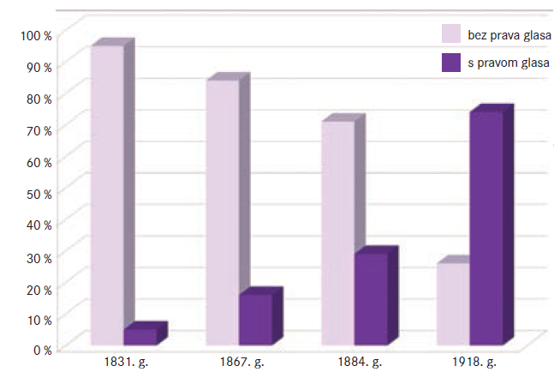
Prikazana je procjena postotka odraslih muškaraca u Velikoj Britaniji s pravom glasa. Na kraju Prvog svijetskog rata još uvijek više od četvrtine ljudi nije imalo pravo glasa.

Slide 6
Širenje izbornog prava i građanskih političkih sloboda utjecalo je na pojavu modernih političkih stranaka
Stranke su skupine ljudi koje u političkom životu nastupaju zajedno u cilju ostvarenja zajedničkih interesa i provođenja ideja koje zajedno zastupaju
Uključivanjem širokih masa u politički život javljaju se seljačke i radničke (socijalističke) stranke
Demokratizacija političkog života neodvojivo je povezana sa slobodom tiska, a preduvjet joj je i porast pismenosti koji omogućava praćenje političkog života

Slide 7
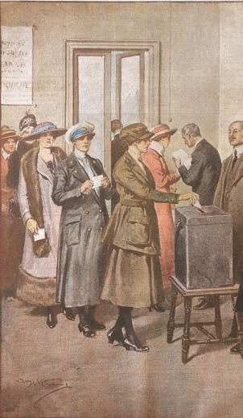
Isječak iz novina pokazuje žene koje prvi put glasuju na izborima 1918. godine u Velikoj Britaniji. Unatoč demokratskim procesima, tijekom cijelog 19. stoljeća žene i dalje nisu imale pravo glasa. Pravo glasa žene su najranije dobile na Novom Zelandu 1893. godine.

Slide 8
Početci humanitarne djelatnosti
Švicarac Henry Dunant, duboko potresen strahotama i stradanjima vojnika u bitci kod Solferina dao je poticaj stvaranju organizacije za pomoć ranjenima i unesrećenima.
Godine 1863. osnovao je međunarodnu organizaciju Crveni križ
Sljedeće su se godine u Ženevi sastali predstavnici 12 država i potpisali dokument o zaštiti ranjenika
Crveni križ djeluje i u Hrvatskoj, a prve organizacije formirale su se nakon okupacije Bosne i Hercegovine (1878.)

Slide 9
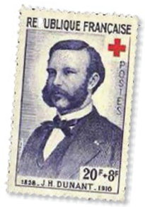
Henry Dunant, osnivač Crvenog križa, za svoju je djelatnost primio prvu Nobelovu nagradu za mir 1901. godine. Dunant je 1862. godine objavio “Uspomene iz Solferina” u kojoj je predložio osnivanje organizacije za pomoć ranjenima.

Slide 10
Haške mirovne konferencije
Europske su se velesile potkraj 19. stoljeća ubrzano naoružavale
Prijetila je opasnost izbijanja velikog rata pa su državnici pokušali smanjiti naoružavanje
U nizozemskom gradu Den Haagu održane su dvije međunarodne konferencije diplomata (1899. i 1907.)
Prihvaćeni su dokumenti kojima se tražilo da države ograniče novčane izdatke namijenjene proizvodnji oružja, a zabranjena je i uporaba nekih ubojitih oružja
Donijet je pravilnik koji je propisivao kako se ponašati u ratovima na kopnu.

Slide 11
PONOVIMO!
Što je imperijalizam?
Koja us njegova obilježja?
Što su stranke?
Koji su ciljevi radničkih stranaka?
Tko je Henry Dunant?
Kada je u Francuskoj uvedeno opće pravo glasa? Tko je imao pravo glasa?
Što je odlučeno na haškim irovnim konferencijama?

Slide 12
ZAPIŠIMO!

Slide 13
Europa u doba imperijalizma
– Imperijalizam – prijelaz 19. u 20. st. - europske velesile nastoje ojačati
gospodarski, politički i vojni utjecaj i proširiti svoj imperij (carstvo)
– Razvoj demokratskih sloboda (pravo glasa, osnivanje političkih stranaka,
sloboda tiska)
– Henry Dunant – CRVENI KRIŽ (1863.)
– Zalaganje za mirno rješavanje sporova (Haške mirovne konferencije)
– Nobelova nagrada za mir

